Slide 1
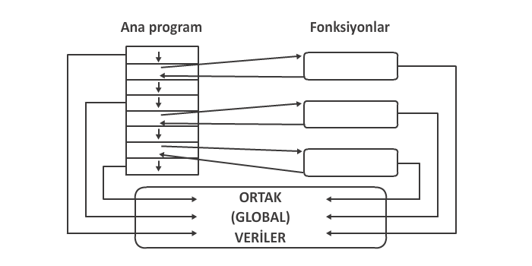
Nesne Yönelimli Programlama(OOP)

Slide 2
KONU BAŞLIKLARI
Nesne Yönelimli Programla Nedir? Avantajları Nelerdir?
Kapsülleme(Getter ve Setter) ve Erişim Belirteçleri
Kurucu(Constructor) ve Yıkıcı (Destructor) Fonksiyonlar
Kalıtım(Inheritance)
Base ve This Kullanımı
Çok Biçimlilik(Polymorphism)
Soyut(Abstract) Sınıflar
Arayüz(Interface)
Enum(Sabitler)
UML Diyagramı

Slide 3
Nesne Yönelimli Programlama Nedir? Avantajları Nelerdir?
Nesne Yönelimli Programlama(Object Oriented Programming); Java, C# gibi dillerin temelini oluşturan diğer dillerde Sınıflar kullanılarak geliştirilebilen bir metodolojidir. Bu metodoloji gerçek veya sanal herhangi bir varlığın tanımını daha özel veya daha geniş olarak (Golden -> Köpek -> Hayvan -> Canlı) Sınıflara(Class) aktarır. Ardından ana metodun içerisinde veya ihtiyaç olursa diğer sınıfların içerisinde bir Nesnesi çağrılır. Bu sayede sınıfın özellik ve fonksiyonlarına erişebiliriz. C# ve Java’ da ana metot bir sınıfın içerisindedir
Nesne Yönelimli Programlama; geniş çaplı yazılımlar doğru ilerledikçe daha fazla anlam kazanır fakat kod okunabilirliği bakımından, daha hızlı ve kolay geliştirme bakımından hem küçük çaplı, hem büyük çaplı programlarda iş yapmaktadır. Bu metodoloji; nesne ve kalıtım ile programcıyı kod tekrarından kurtarır.

Slide 4
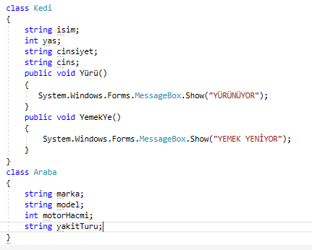
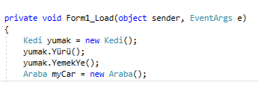
Resim1: Sınıflar, Özellik ve Fonksiyonları
Resim2: Nesne Oluşturma ve Fonksiyon Çağırma
Resim1 ve Resim2’ de görüldüğü gibi tanımı belirlenen varlıkların fonksiyonları ve özellikler ile Sınıflar onlardan ise nesneler üretebiliyoruz. Burada ve eğitim aşamasında fonksiyonların görevi basit gelebilir fakat gerçek projelerde içerisine daha anlamlı komutlar yazılacaktır.

Slide 5
Kapsülleme (Getter ve Setter) ve Erişim Belirteçleri
Kapsülleme, bir değişkenin değerlerini döndürmek, içine değer atamak veya içindeki değeri değiştirmek için yapılan işleme denir. El ile bir fonksiyonmuş gibi oluşturulabilir. Varsa derleyici kısayolu ile yapılabilir. C# da ise bunun fonksiyonları get ve set şeklinde hazır olarak gelmektedir. Get, değişkenle aynı türde bir fonksiyon olmalı ve içindeki değeri döndürmelidir, void olamaz. Set, kendi türünde bir parametre almalıdır. Değişkenleri içindeki değeri değiştirme görevinin yerine getirir.
Erişim belirteçleri public, private, protected, internal olmak üzere 4’ e ayrılır. Default değişken, metod veya sınıfın önüne hiçbir şey gelmemesi durumunda çalışır
public : public olarak tanımlanan öğe, kod bloğunun içinde ve dışında tamamen erişilebilirdir. Yani, hiçbir kısıtlama yoktur.
protected : protected olarak tanımlanan öğe, sadece tanımlandığı sınıfın içinde ve o sınıftan türetilmiş diğer sınıfların içinde erişilebilirdir.

Slide 6
internal : internal olarak tanımlanan öğe, bulunduğu assembly’nin (Dll veya Exe dosyası) içinde erişilebilirdir. Dll veya Exe dosyasının içerisinde erişim için kısıtlama yoktur, ama dışarıdan erişilemez.
protected internal : protected internal erişim belirleyicisi, protected ve internal erişim belirleyicilerinin VEYA (OR) işlemiyle birleştirilmiş halidir. protected internal olarak tanımlanmış öğe, tanımlandığı sınıfının içinde ve o sınıftan türetilmiş diğer class’ların içinde erişilebilir. Ayrıca, aynı assembly içinde olmasalar dahi, tanımlandığı sınıftan türetilmiş diğer sınıfların içinde de erişilebilirdir.
private : private olarak tanımlanan öğe, sadece tanımlandığı sınıfın içerisinde erişilebilirdir. En katı erişim belirleyicidir.
Erişim belirteçleriden sonra bahsedilmesi gereken bir diğer kavram static kavramıdır. Static, içinde bulunduğu sınıftan nesne üretilmeden veya üyelerdir. Main metodu nesne üretilmeden çalışması gerektiği için C# ve Java’ da static olarak bulunur.

Slide 7
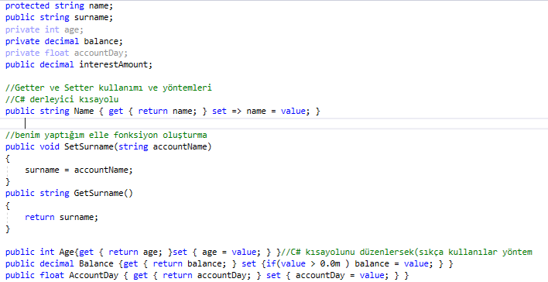
Resim3: Getter ve Setter metodların kullanımı
Resim3’ de görüldüğü gibi 3 farklı yol ile kapsülleme işlemi gerçekleştirilmiş. balance değişkenin Set fonksiyonunda yapıldığı gibi Set ve Get fonksiyonlarının koşullarla çalışmasını sağlayabiliriz.

Slide 8
Yapıcı(Constructor) ve Yıkıcı (Destructor) Fonksiyonlar
Yapıcı fonksiyonlar(metodlar), Sınıftan nesne oluşturulurken yapılması gereken işlemler için kullanılan fonksiyonlardır. Sıklıkla değişkenlere ilk değerlerini vermek için kullanılır. Kurucu fonksiyonlar bulunduğu sınıf ile aynı isme sahip olmak zorundadırlar. Önüne void yazılamamasına rağmen değer döndüremezler. Public erişime sahip olmalıdırlar. Overload edilerek de dönüş türü, parametre türü ve sayısı değiştirilebilir.
Yıkıcı fonksiyonlar, Yapıcı fonksiyonlar gibi onlarda sınıf ile aynı isme sahiptirler. Sınıfın yapacağı işler bittiğinde takdirde yapılması gereken işlemler yer alır. Bu fonksiyonlar başında tilda(~) bulunur. Yapıcı Fonksiyonlar gibi değer döndürmezler. Nesne silineceği zaman çağrılır. Bellekte nesnenin yerini siler ve yeni oluşacak nesne için yer açar. Overload edilemezler çünkü bir sınıfa ait bir sadece bir yıkıcı fonksiyon olabilir.

Slide 9
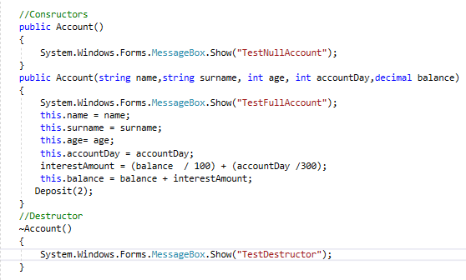
Resim4: Yapıcı ve Yıkıcı Fonksiyon Örneği

Slide 10
Kalıtım(İnheritance)
Kalıtım, nesne yönelimli programlanın en önemli özelliklerinden biridir. Bir sınıfın özelliklerinin bir kısmını başka bir sınıftan miras alma işlemine kalıtım denir. Kalıtım sayesinde kod tekrarından kurtulurken en baştan yazmak zorunda olmadığı için zamandan da kazanılır. Özellikler sürekli farklı sınıfların başlıkları altında olduğu için bir düzen de hakimdir.
Kalıtım, bir varlığa hazırlanan sınıfın tüm özelliklerini ve daha fazla özelliğinin barındıran daha özel veya ek özellikler barındıran diğer bir varlığın olması durumunda kullanılır. Daha özel veya ek özellikleri olan sınıf, kendisine göre genel olan sınıftan miras alır. Bu işleme araba-BMW, canlı-hayvan-kedi, normal hesap-premium hesap şeklinde örnekler verebiliriz.

Slide 11
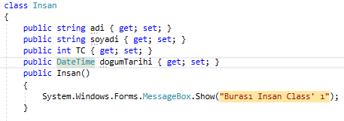
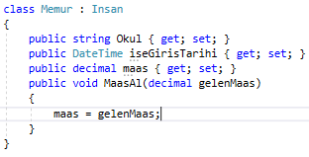
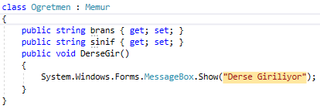
Resim5: Ata sınıf İnsan sınıfı
Resim6: Memur sınıfı İnsandan türedi
Resim7: Öğretmen sınıfı İnsandan türedi

Slide 12
Base ve This Kullanımı
Base ve This sözcükleri, derleyicinin hem sınıfta olan hem dışardan gelen aynı isimdeki özellikleri ayırt etmesi için kullanılan anahtar kelimelerdir. Base aynı zamanda bir fonksiyondur. Üst sınıfın yapıcı fonksiyonunu çağırmak için de kullanılır. İstenilen alt sınıf yapıcısının yanına ‘’: base() ‘‘ şeklinde yazdığımızda kullanabiliriz. Hangi yapıcıyı çağırmak istediğimizi base()’ içerisine koyduğumuz parametreler belirler. Çağrılmak istenen yapıcının parametre tür ve sayısı aynı olmalıdır. Değişkenler için ise base ve this sözcükleri sonuna nokta koyulması ile kullanılır.

Slide 13
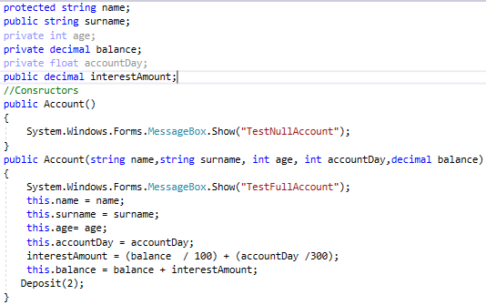
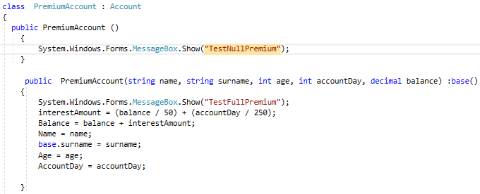
Resim8: this sözcüğü
Resim9: base komutu ve base sözcüğü
Base sözcüğü yukarıda sadece surname için kullanılmasının nedeni sadece surname’ in elle yazılmış bir kapsüllemeye sahip olmasıdır.

Slide 14
Çok Biçimlilik(Polymorphism)
Çok biçimlilik, miras alma işleminden sonra kullanılan üst sınıftaki özellikleri değiştirmek istediğimizde kullanılır. Bunun için iki anahtar kelime vardır. Biri virtual diğeri override anahtar kelimesidir.
Virtual, kelimesi alt sınıfta değiştirmek istenen üst sınıftaki özelliğin önüne koyulur. Override, kelimesi ise alt sınıfta değişmesi istenen özelliğin önüne koyulur.

Slide 15

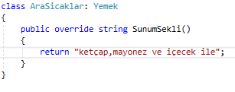
Resim9: Virtual örneği
Resim10: Override örneği
Bu uygulama değişkenler için de geçerlidir. Kullanımı da aynıdır. Sabitler(const) override edilemezler.

Slide 16
Soyut(Abstract) Sınıflar
Soyut sınıflar, ortak özellikli sınıflara base sınıf olmayı üstlenen bir sınıftır. Birden fazla ortak özellikli sınıfların abstract class’ dan miras almasını sağlayarak kodu daha düzenli ve kolay geliştirilebilir hale getirebilirsiniz. Bu classlardan doğrudan nesne oluşturamazsınız. Classın genel base sınıf görevini üstlenerek kendisinden türeyen sınıfa özellik taşımaktır.
Abstract classta en az bir adet abstract fonksiyon bulunmalıdır fakat abstract olmayan fonksiyonları zorunlu olmasa da barındırabilirler. Absctract fonksiyon, gövdesi boş olan daha sonra override edilerek kullanılan metottur. Abstract özellikler yalnızca abstract classlar içerisinde bulunabilirler. Abstract private olarak tanımlanamazlar. Abstract olmayan özellikleri çok biçimlilik ile override edeblirsiniz.
Abstract sınıfın içindeki abstract fonksiyon ve değişkenler türeyen classta override olmak zorundadır. Bu yüzden abstract seçilen sınıfın kesinlikle hepsinde kullanılacağından emin olunmalıdır.

Slide 17
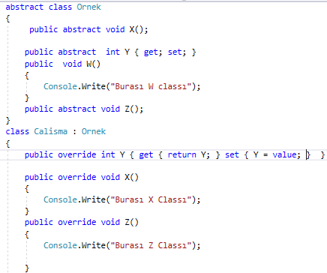
Resim11: Abstract Class Yapısı

Slide 18
Arayüz(Interface)
Arayüz, iki varlığın veya bir varlı bir olayın birbiri arasında bağlantı kurmasını sağlayan yapıdır örneğin araba –hızlanmak, robot -ısınma. Inteface ile abstract classlar arasında benzer ver farklı yönleri vardır.
Ortak Yönleri
Her ikiside soyut özellikler içerir.
Doğrudan bunlardan nesne oluşturamazsınız.
Soyut özelliklerinin onlardan miras alınması ya da uygulanması durumunuda kesinlikle yeniden oluşturulmalıdır.
Farklı Yönleri
Abstract classlar soyut olmayan özellikler içerebilselerde interfaceler sadece soyut özellikler içerebilir.
Interfaceler miras alınmazlar, classlar içindeki kurallara uyarlar(implements).

Slide 19
Bir sınıf sadece bir sınıfı inherit alabilir fakat bir sınıf birden fazla implement alabilir.
Interfaceler, daha çok bir yetenek iken; abstract class bir varlıktır.
Abstractlar, Constructor içerebilir.
Abstractlar, static üye içerebilir.
Interfacelerde tanımlanan her özellik public kabul edilir
Abstractlar base class görevi görürken, interfaceler birden fazla sınıf aynı fonksiyonları kullanırsa interface’ ten türetilmeleri doğru olacaktır.
Türetilen sınıflar İnterface’ i tamamen implement etmek zorundadırlar

Slide 20
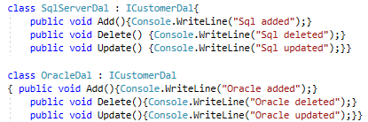

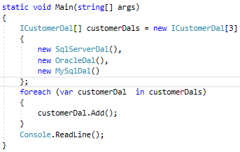
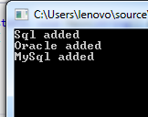
Resim12: Interface’ in fonksiyonları
Resim13: Implement olan sınıflar
Resim14: Main’ de kullanma
Resim15: İstenilen çıktı
Notes:
MySqlDal şeklinde de aynı işlemler uygulanmıştır.

Slide 21
Enum(Sabitler)
Enum, main içerisinde değişmeyecek olan örneğin haftanın günleri, pi sayısı gibi sabitleri değer ve fonksiyonları içerir. Türkçesi numaralandırmalamr anlamına gelen Enumarations kelimesinden gelmektedir. Küçük çaplı programlarda numaraları akılda tutması kolay iken geniş çaplı programlarda karışıklıklar oluşabilir. Bunun için sayısal karşılaştırma ve okunabilirlik sunan enum kullanılır.

Slide 22
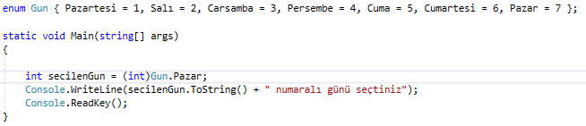
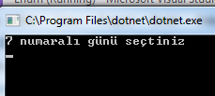
Resim16: Enum kullanımı
Resim16: Enum çıktısı

Slide 23
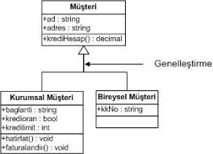
UML Diyagramı
UML Diyagramı, iş sistemlerinin modellenmesi konusunda ortaya çıkmış bir dildir. Genellikle yazılım sektöründe kullanılmakla beraber, iş sistemlerini, bir süreci veya herhangi bir işi grafikler ile açıklamak isteyenlerce kullanılır. Arayüzü ve soyut sınıfları açıklayan bir yapıdır. İçerisinde sınıfların özelliklerinide gösterilebilir.
Resim: UML Diyagramı

